Slide 1
Teknik Teknik Pengolahan
Nama: Jessica Evelyn Paulina
Kelas:8B
Absen:11

Slide 2
pengertian
Teknik pengolahan yang sering diterapkan pada pengolahan hasil samping serelia, kacangan dan umbi menjadi produk pangan dasar dan teknik merebus (boiling), mengukus (steaming) dan menggoreng (frying)

Slide 3
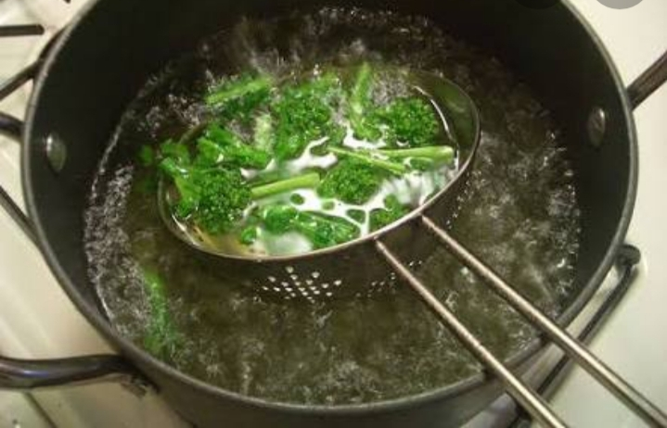
Teknik Merebus (Boiling)
Adalah mengolah bahan makanan dalam air.

Slide 4
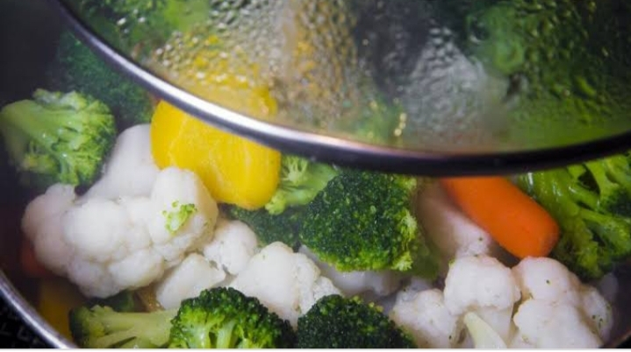
Teknik Merebus Menutup Bahan Pangan (Poaching)
Mengolah bahan makanan dalam air, airnya sebatas menutupi bahan makanan yang direbus dan dengan api kecil. Biasanya untuk makanan yang lunak seperti telur, buah, sayur

Slide 5
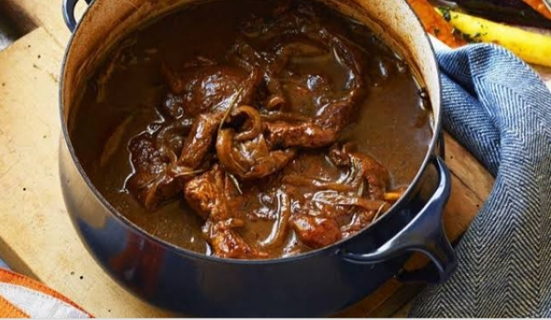
Teknik Merebus dengan Sedikit Cairan (Braising)
Adalah mengolah bahan makanan dalam air, airnya kira-kira setengah dari bahan yang akan direbus

Slide 6
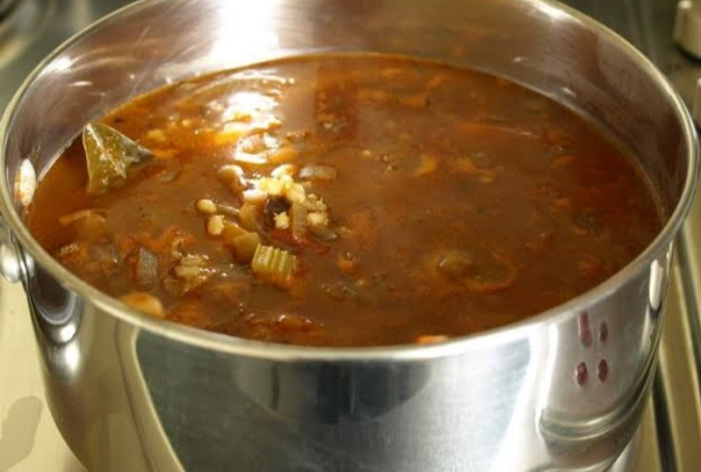
Teknik Menyetup/Menggulai (Stewing)
Adalah mengolah bahan makanan yang terlebih dahulu ditumis bumbunya, dan direbus dengan cairan yang berbumbu dan cairan yang tidak terlalu banyak dengan api sedang.

Slide 7
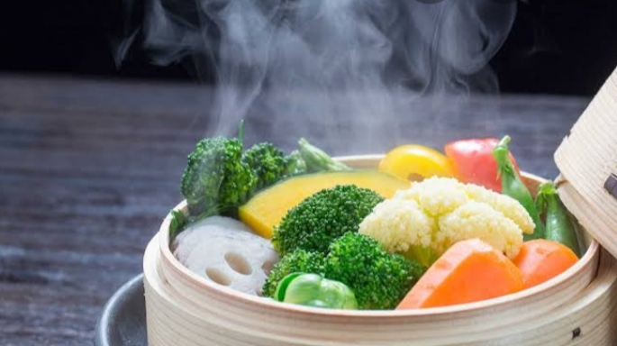
Teknik Mengukus (Steaming)
adalah memasak bahan makanan dengan uap air mendidih.

Slide 8
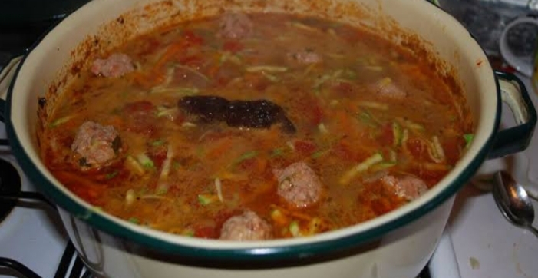
Teknik Mendidih (Simmering)
Adalah mengolah bahan makanan dengan bahan cair atau lainnya yang dididihkan dahulu

Slide 9
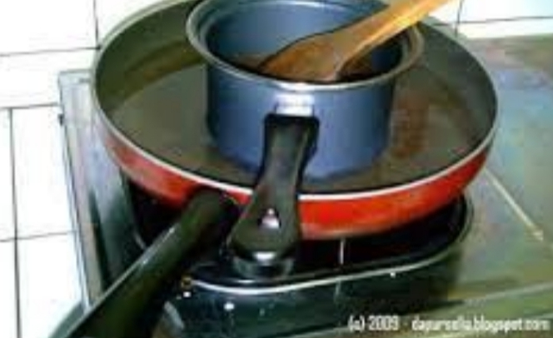
Teknik Mengetim
Adalah memasak bahan makanan dengan menggunakan dua buah panci yang berbeda ukuran

Slide 10
Teknik Pengolahan Pangan Panas Kering (Dry Heat Cooking)
Teknik Menggoreng dengan Minyak Banyak (Deep Frying)
b. Teknik Menggoreng dengan Minyak Sedikit (Shallow Frying)
c. Teknik Menumis (Sauteing)
d. Teknik Memanggang (Baking)
e. Teknik Membakar (Grilling)

Slide 11
Teknik Pengolahan Pangan Lainnya
Menghaluskan
b. Mencampur
c. Menyaring/Memeras
d. Tidak dimasak

